Slide 1
MODELO DE GUIA DE ESTILO DA MARCA
TEU
LOGOTIPO
GUIA DE ESTILO DE MARCA
©20XX. Todos os direitos reservados à sua organização.
GUIA DE ESTILO DE MARCA

Slide 2
sales@smartsheet.com
(844) 324-2360
smartsheet.com
/smartsheet
/empresa/smartsheet-com
/@smartsheet
/smartsheet
/smartsheet
©20XX.
Todos os direitos reservados à sua organização.
RELATÓRIO DO PROJETO
GUIA DE ESTILO DE MARCA

Slide 3
TABELA DE CONTEÚDOS
1
5
Diretrizes de Uso
Cores
2
6
Mark Use DO's
Logotipo
3
7
Uso de marca NÃO
Autorização
4
8
Fontes
Uso incorreto
RELATÓRIO DO PROJETO
GUIA DE ESTILO DA MARCA | TABELA DE CONTEÚDOS

Slide 4
1. DIRETRIZES DE USO
Descrição
DIRETRIZES DE USO
RELATÓRIO DO PROJETO

Slide 5
2. Mark Use DO's
Use sempre a forma de marca e a ortografia adequadas.
Distingue marcas comerciais do texto circundante com capitalização apropriada (letras iniciais capitalizadas ou todas as letras capitalizadas), itálicos ou aspas.
MARK USE DO's
RELATÓRIO DO PROJETO

Slide 6
3. Mark Use DON'ts
Não modifique uma marca registrada para uma forma plural.
Não altere uma marca registrada de forma alguma, inclusive através de identificadores visuais ou fontes não aprovadas.
USO DE MARCA NÃO
RELATÓRIO DO PROJETO

Slide 7
4. Cores
Praia de Bronze
Sol Dourado
Verde Exuberante
Azul do Poder
Enfeitiçar:
RGB:
CMYK:
Pantone:
#000000
0/ 0 / 0
0 / 0 / 0 / 0
XXXX
Enfeitiçar:
RGB:
CMYK:
Pantone:
#000000
0/ 0 / 0
0 / 0 / 0 / 0
XXXX
Enfeitiçar:
RGB:
CMYK:
Pantone:
#000000
0/ 0 / 0
0 / 0 / 0 / 0
XXXX
Enfeitiçar:
RGB:
CMYK:
Pantone:
#000000
0/ 0 / 0
0 / 0 / 0 / 0
XXXX
CORES
RELATÓRIO DO PROJETO

Slide 8
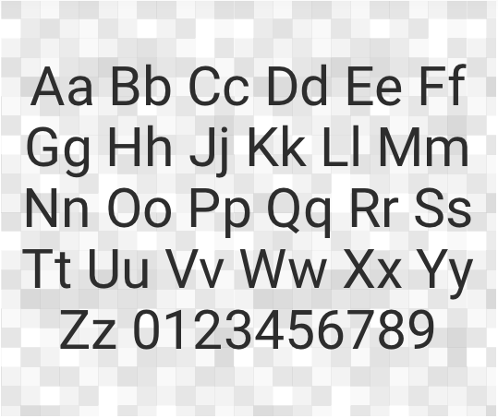
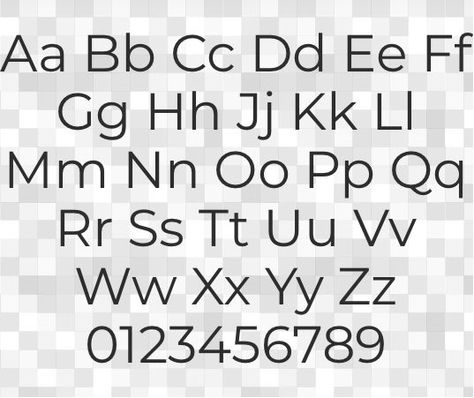
5. Fontes
Montserrat
Roboto
FONTES
RELATÓRIO DO PROJETO

Slide 9
6. Logotipo
Abaixo estão todos os tratamentos aceitos do logotipo.
Horizontal Layout
Vertical Layout
Marca de palavras
O logotipo sans logomark deve ser usado exclusivamente dentro do aplicativo.
Marca de logotipo (ícone)
LOGOTIPO
RELATÓRIO DO PROJETO

Slide 10
7. Liberação
Dê ao logotipo algum espaço para respirar. O logotipo deve ser permitido algum espaço livre em torno de toda a trava. Isso fornecerá um espaçamento adequado para seus ascendentes de caráter. Abaixo está a quantidade mínima de liberação, mas mais é preferível.
AUTORIZAÇÃO
RELATÓRIO DO PROJETO

Slide 11
8. Uso incorreto
Por favor, use os logotipos como eles são fornecidos nestas diretrizes. Não altere o logotipo.
Enviesar
Mudar de cor
Recriar
Não desvie ou escama desproporcionalmente
Não mude as cores.
Não faça alterações, adições ou substituições
Adicionar efeitos
Alterar orientação
Use fundos ocupados
Não adicione sombras, golpes ou bisias.
Não mude a orientação.
Não coloque em fundos complicados
USO INCORRETO
RELATÓRIO DO PROJETO

Slide 12
DISCLAIMER Quaisquer artigos, modelos ou informações fornecidas pelo Smartsheet no site são apenas para referência. Embora nos esforcemos para manter as informações atualizadas e corretas, não fazemos representações ou garantias de qualquer tipo, expressas ou implícitas, sobre a completude, precisão, confiabilidade, adequação ou disponibilidade em relação ao site ou às informações, artigos, modelos ou gráficos relacionados contidos no site. Qualquer dependência que você colocar em tais informações é, portanto, estritamente por sua conta e risco.

